Slide 1

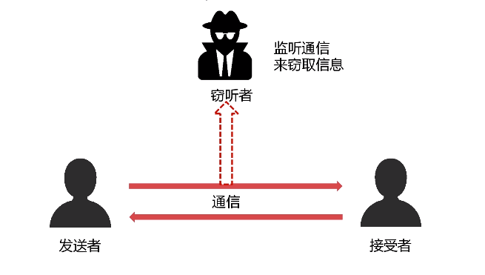
Php加密
防止通信内容被窃听
防止通讯内容被篡改

Slide 2

对称加密算法
采用单钥密码系统的加密方法，同一个密钥可以同时用作信息的加密和解密，这种加密方法称为对称加密，也称为单密钥加密。（拿一个密钥加密，再拿这个密钥去解密）

Slide 3
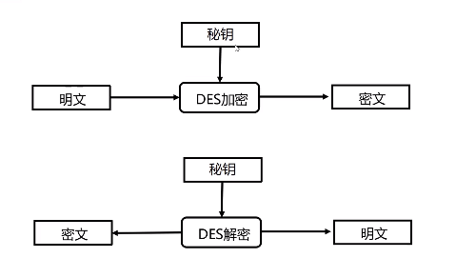
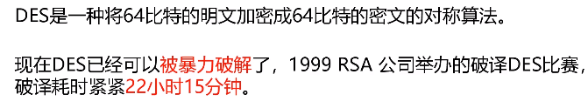
DES

Slide 4
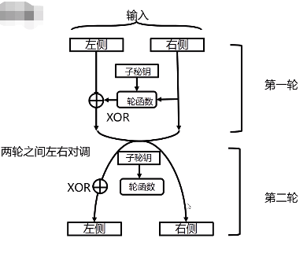
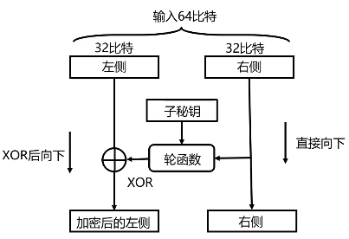
DES加密过程

Slide 5
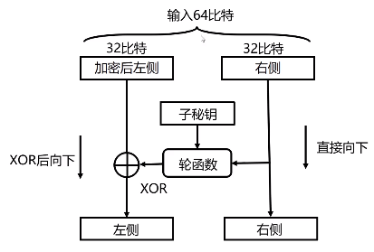
DES解密

Slide 6
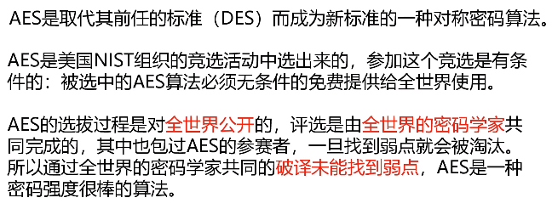
AES

Slide 7

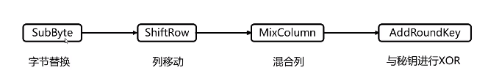
AES加密过程

Slide 8
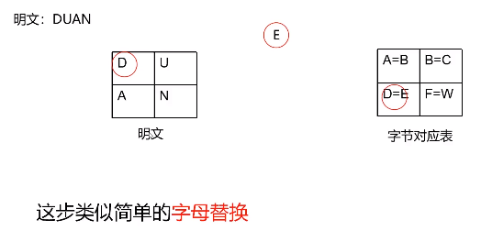
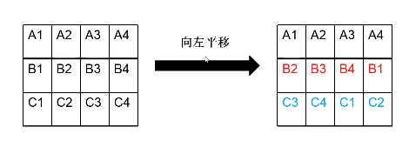
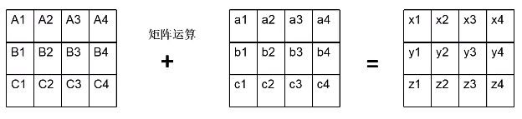
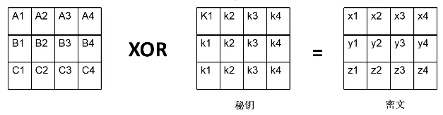
AES加密步骤

Slide 9

AES解密

Slide 10
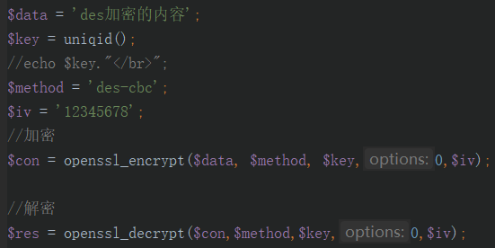
DES加密解密实践
注意：需要在php.ini开启openssl扩展
额外需要注意：mcrypt_encrypt此加密函数已在7.1>=版本中弃用

Slide 11
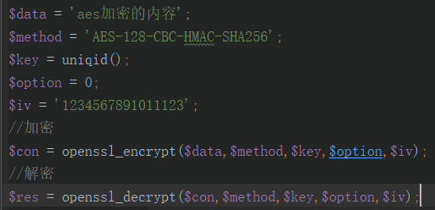
AES加密解密实践
此处可将key设置为唯一值，iv设置为与key成对应关系

Slide 12
非对称加密算法
非对称加密算法是一种密钥的保密方法。
非对称加密算法需要两个密钥：公开密钥（publickey:简称公钥）和私有密钥（privatekey:简称私钥）。公钥与私钥是一对，如果用公钥对数据进行加密，只有用对应的私钥才能解密。因为加密和解密使用的是两个不同的密钥，所以这种算法叫作非对称加密算法

Slide 13


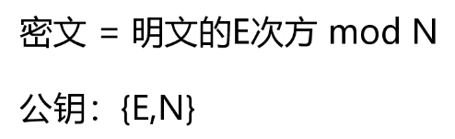
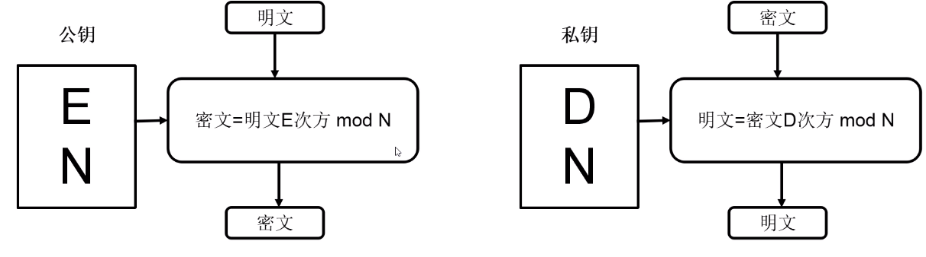
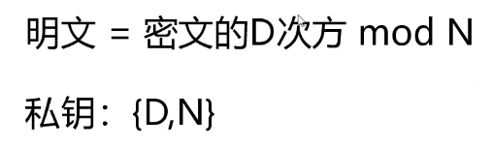
公钥私钥生成原理
示例：
公钥加密
私钥解密

Slide 14
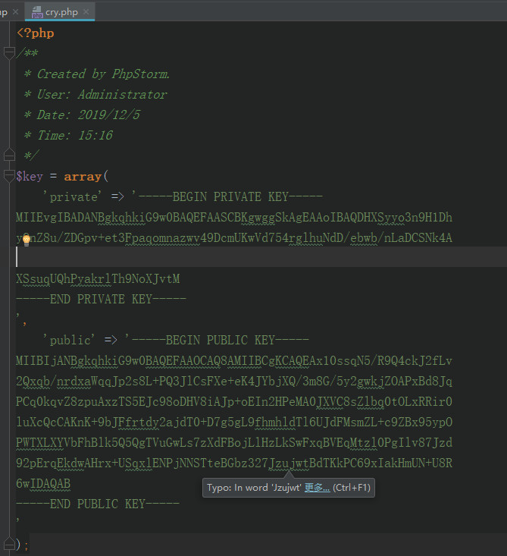
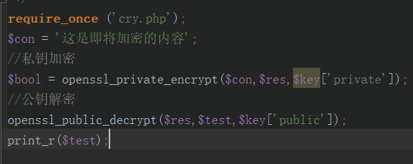
RSA加密实践 http://web.chacuo.net/netrsakeypair

